Slide 1
노트에디터 설명서
작성자: 김경민
버전: 1.0

Slide 2
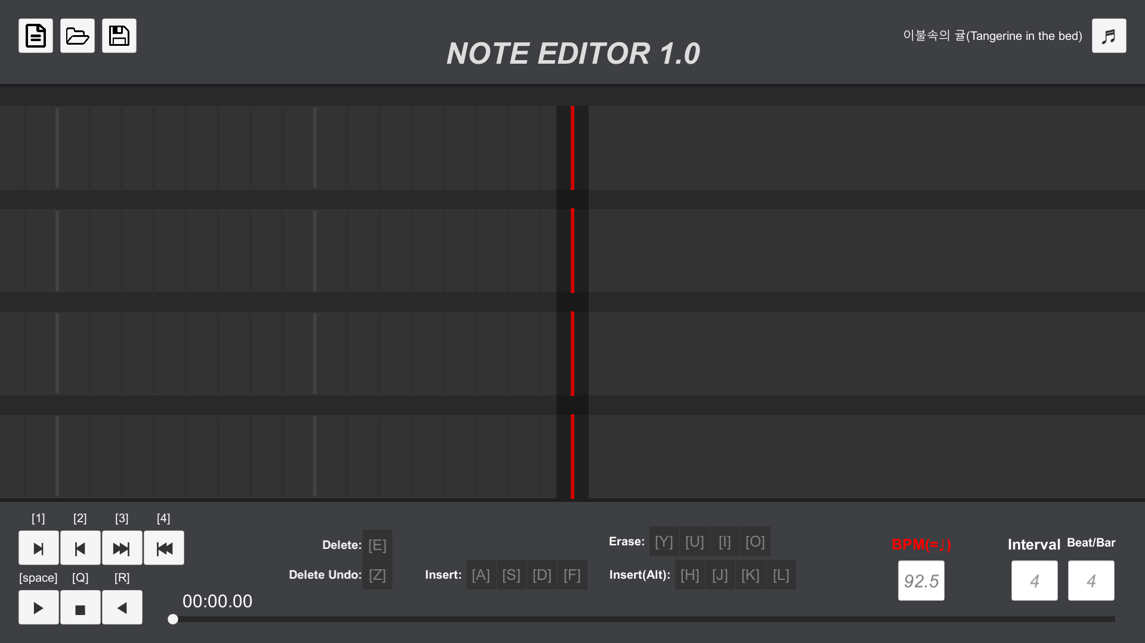
저장(불러온 음악과 같은 주소에 저장됨)
음악 불러오기
패턴 불러오기
새 (노트)패턴
다음(이전) 1/8박자로 이동
다음(이전) 박자로 이동
단축키

Slide 3
1박(beat, 4분음표) 을 나타냄.
Interval을 변경해 사이 간격을 조절
1마디의 간격
박자단위로 변경 가능하다.
기본 셋팅인 4는 “4박자당 1마디(=4/4박자)”를 의미한다.
마디(bar)를 나타냄.
Beat/Bar로 간격을 조절
1박의 거리.
속도가 고정돼 있기 때문에,
Interval을 변경해 프로그램내의 노트가 나오는 속도를 조절한다.
1/8박(16분음표) 간격으로 표시 되어있으며,
노트가 이 위치에 생성된다.
1박자(beat)의 속도.
사용자가 필수로 입력해야한다.
(이후 수정 비추천)

Slide 4
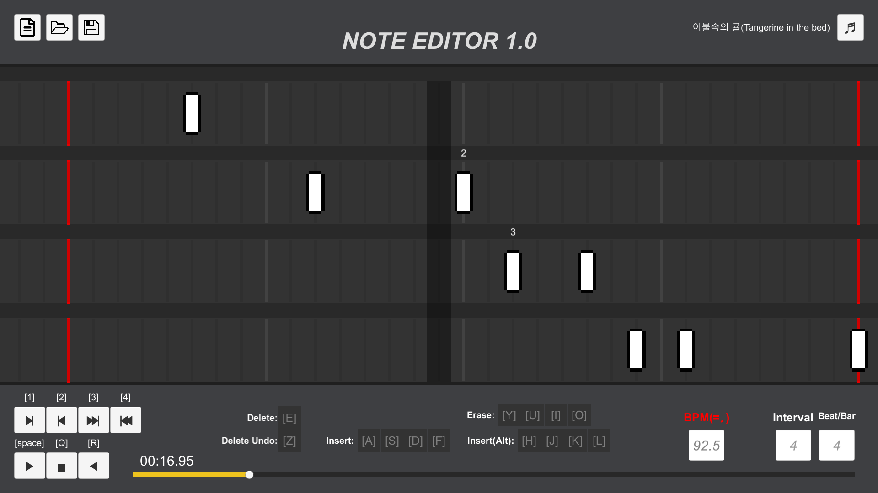
재생/일시정지
처음으로가기
재생 시작점으로 가기
타임슬라이드: 현재 오디오 시간을 보여주며,
마우스로 원하는 지점을 눌러 시간을 변경가능

Slide 5
(insert/erase키 이용시)
노트 입력/삭제 지점
해당 지점에서 insert키를 누른 횟수.
Erase/Delete하면 초기화됨.
마우스로 선택한 노트들을
삭제/삭제되돌리기
라인별 노트삭제 단축키
라인별 노트입력 단축키

